Slide 1

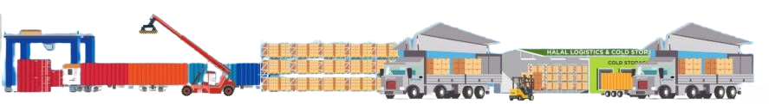
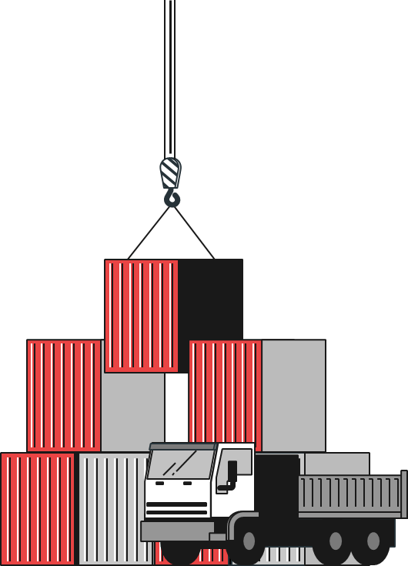
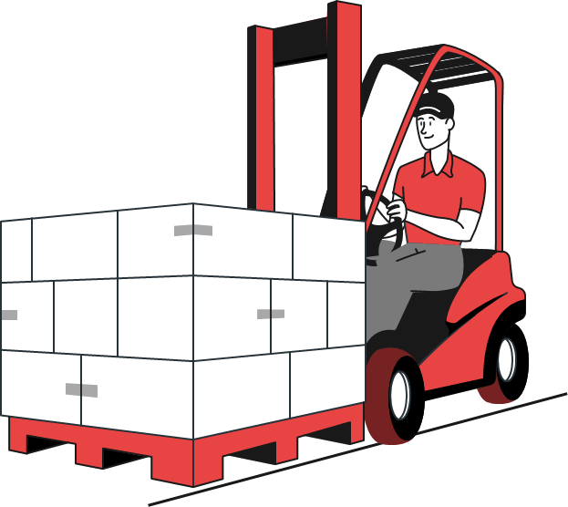
OPERASI TERMINAL KONVENSIONAL

Slide 2
materi
01
02
03
Storage operation
Fungsi penumpukan
Perencanaan & pengawasan
Langkah-langkah operation penumpukan

Slide 3
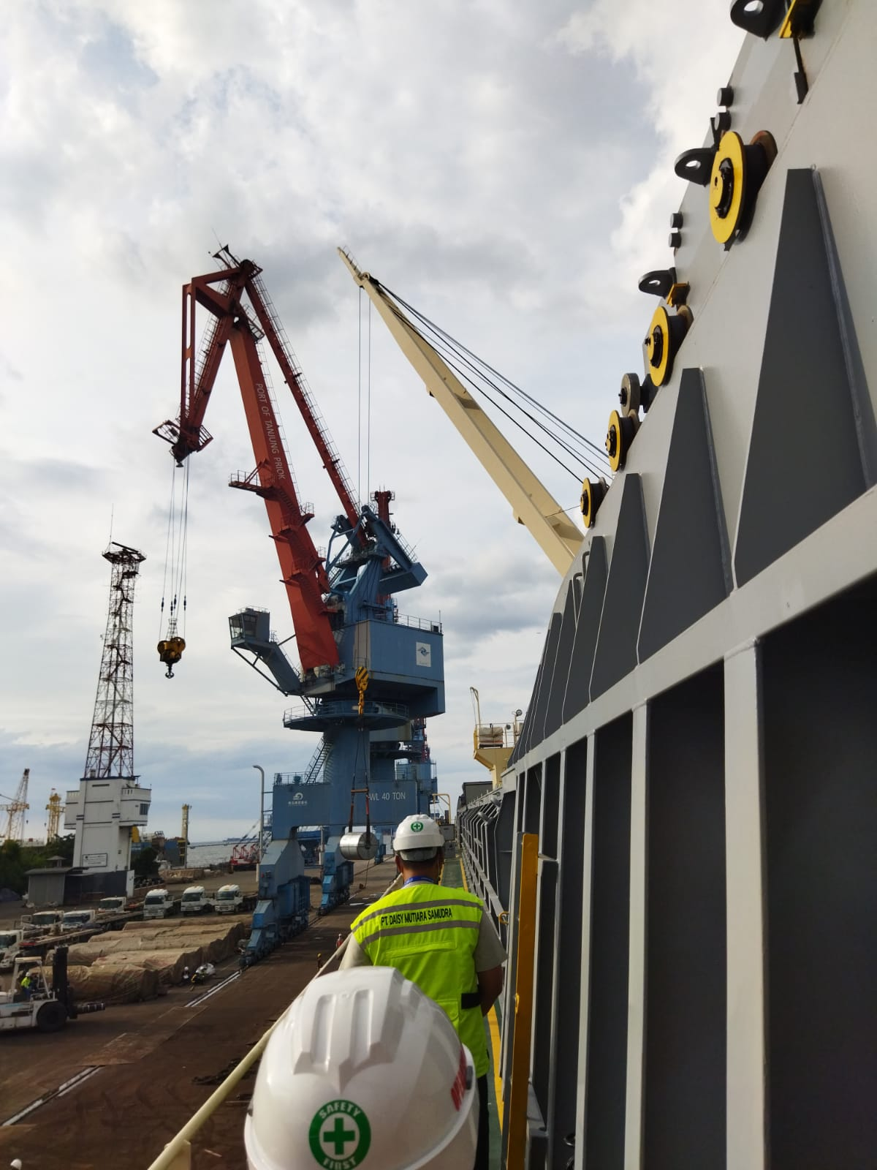
Apa itu storage operation ???
Ada beberapa definisi atau pengertian dari Storage Operation yaitu sebagai berikut :
Kegiatan Penimbunan Sementara Muatan Setelah Dibongkar Atau Akan Dimuat Dari/ Ke Kapal.
Penumpukan Muatan Di Pelabuhan Merupakan Tahap Penting Dalam Pengalihan Muatan Antara Angkutan Laut Dan Angkutan Darat ;
Merupakan Fasilitas Keperluan Mendasar Di Pelabuhan, Khususnya Bagi Muatan Break-bulk Yang Diangkut Kapal Konvensional General Cargo.

Slide 4
Alur storage operation
SHIP OPERATIONS
QUAY TANSFER OPERATIONS
RECIEPT/DELIVERY OPERATIONS
STORAGE OPERATIONS

Slide 5
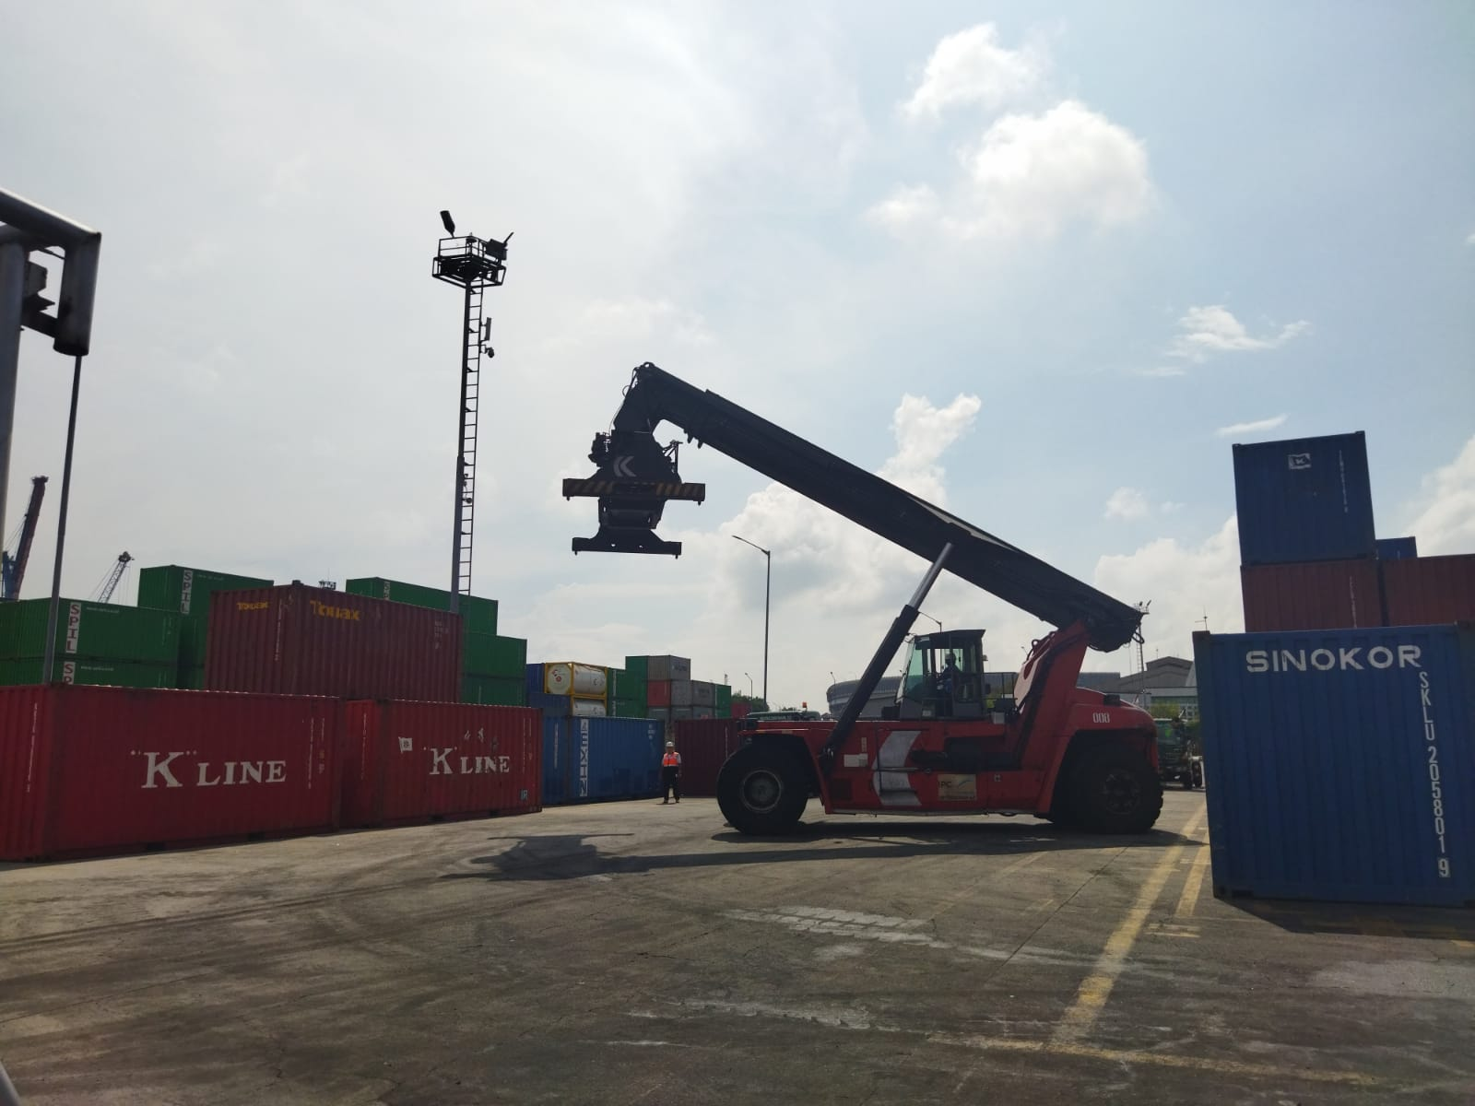
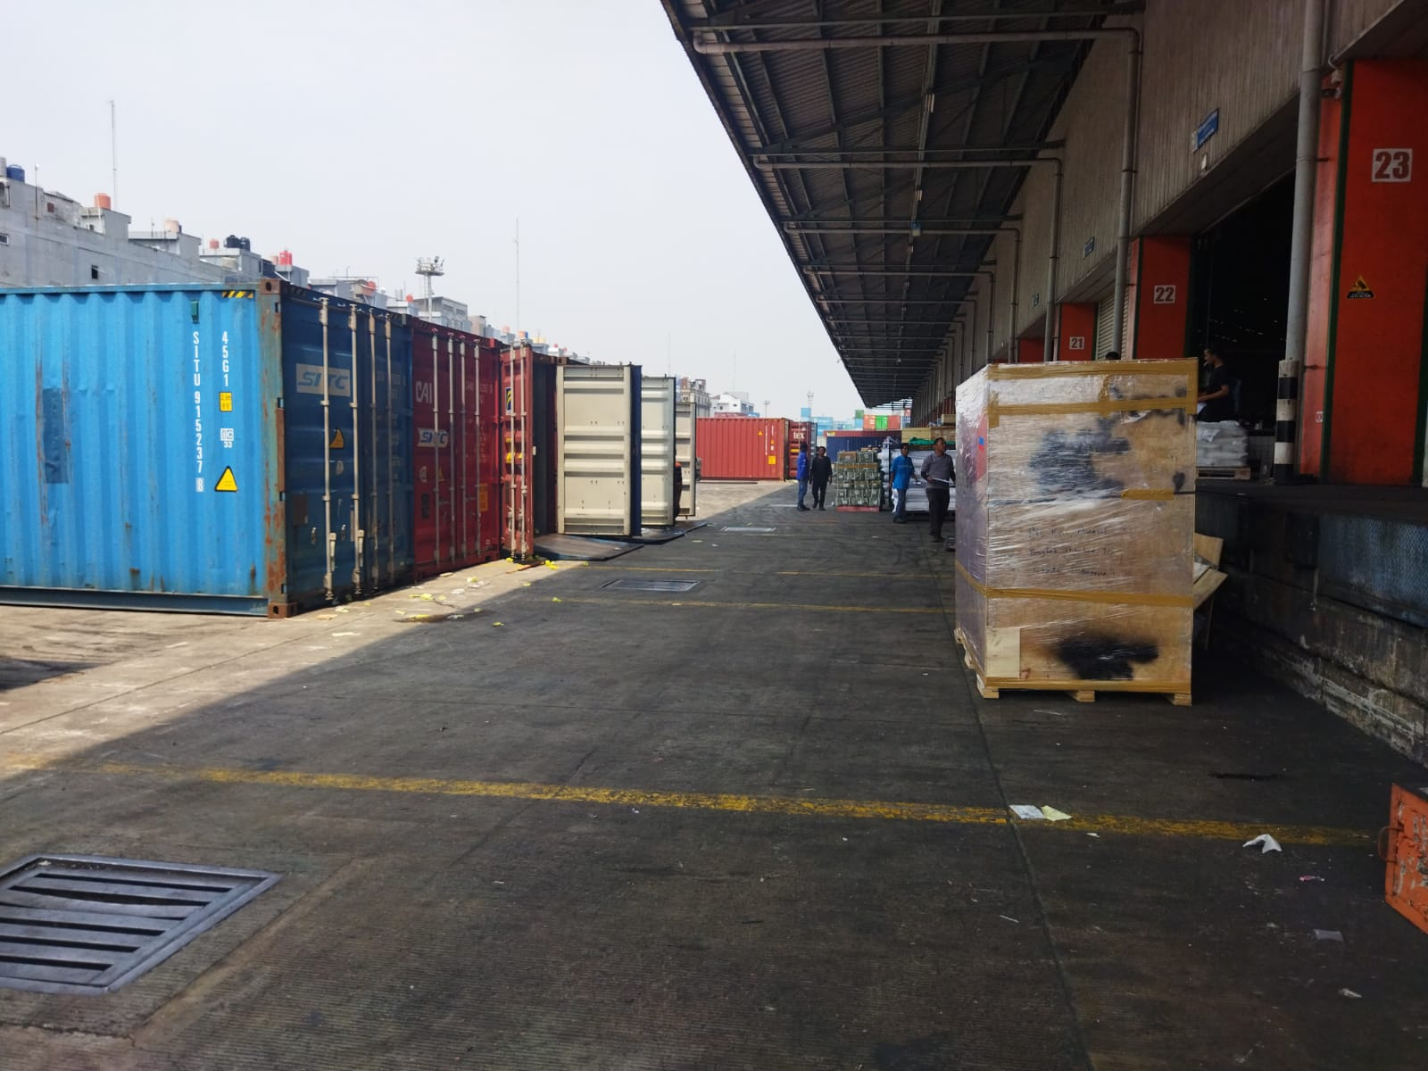
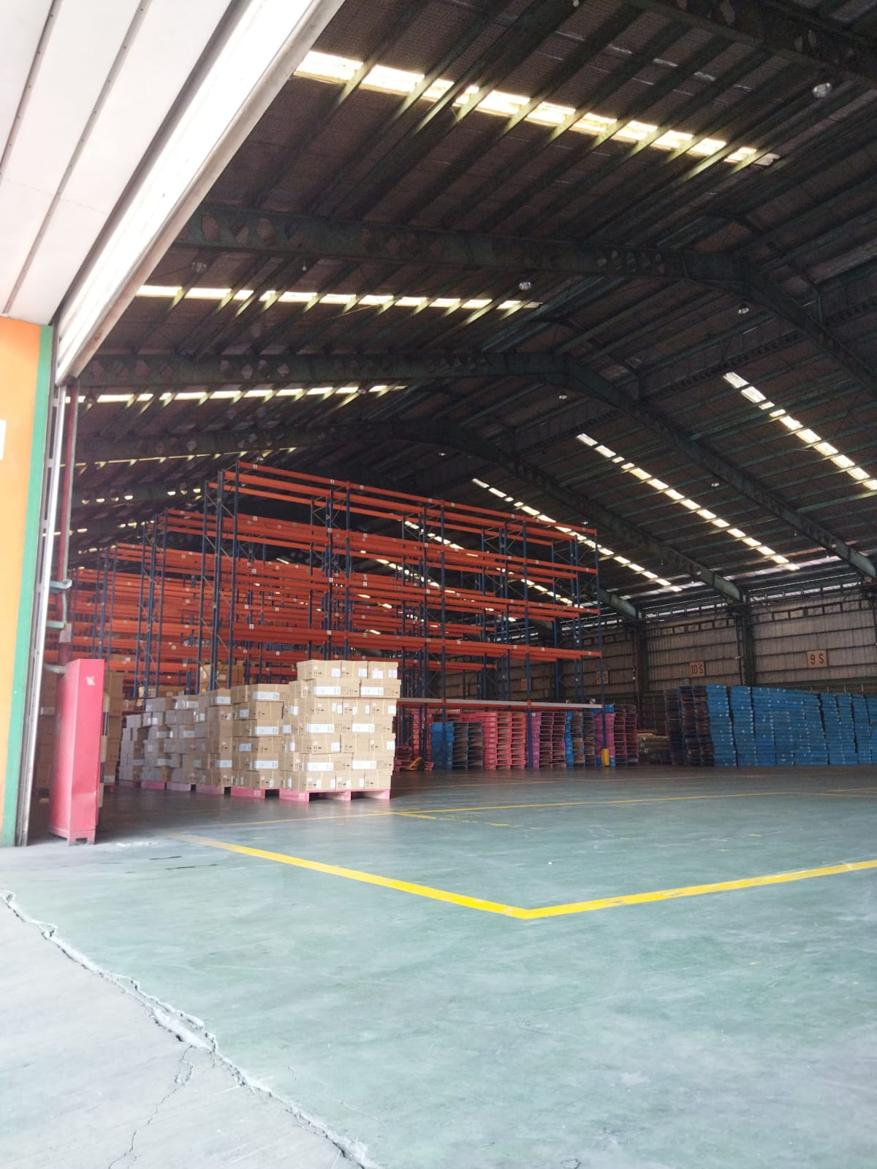
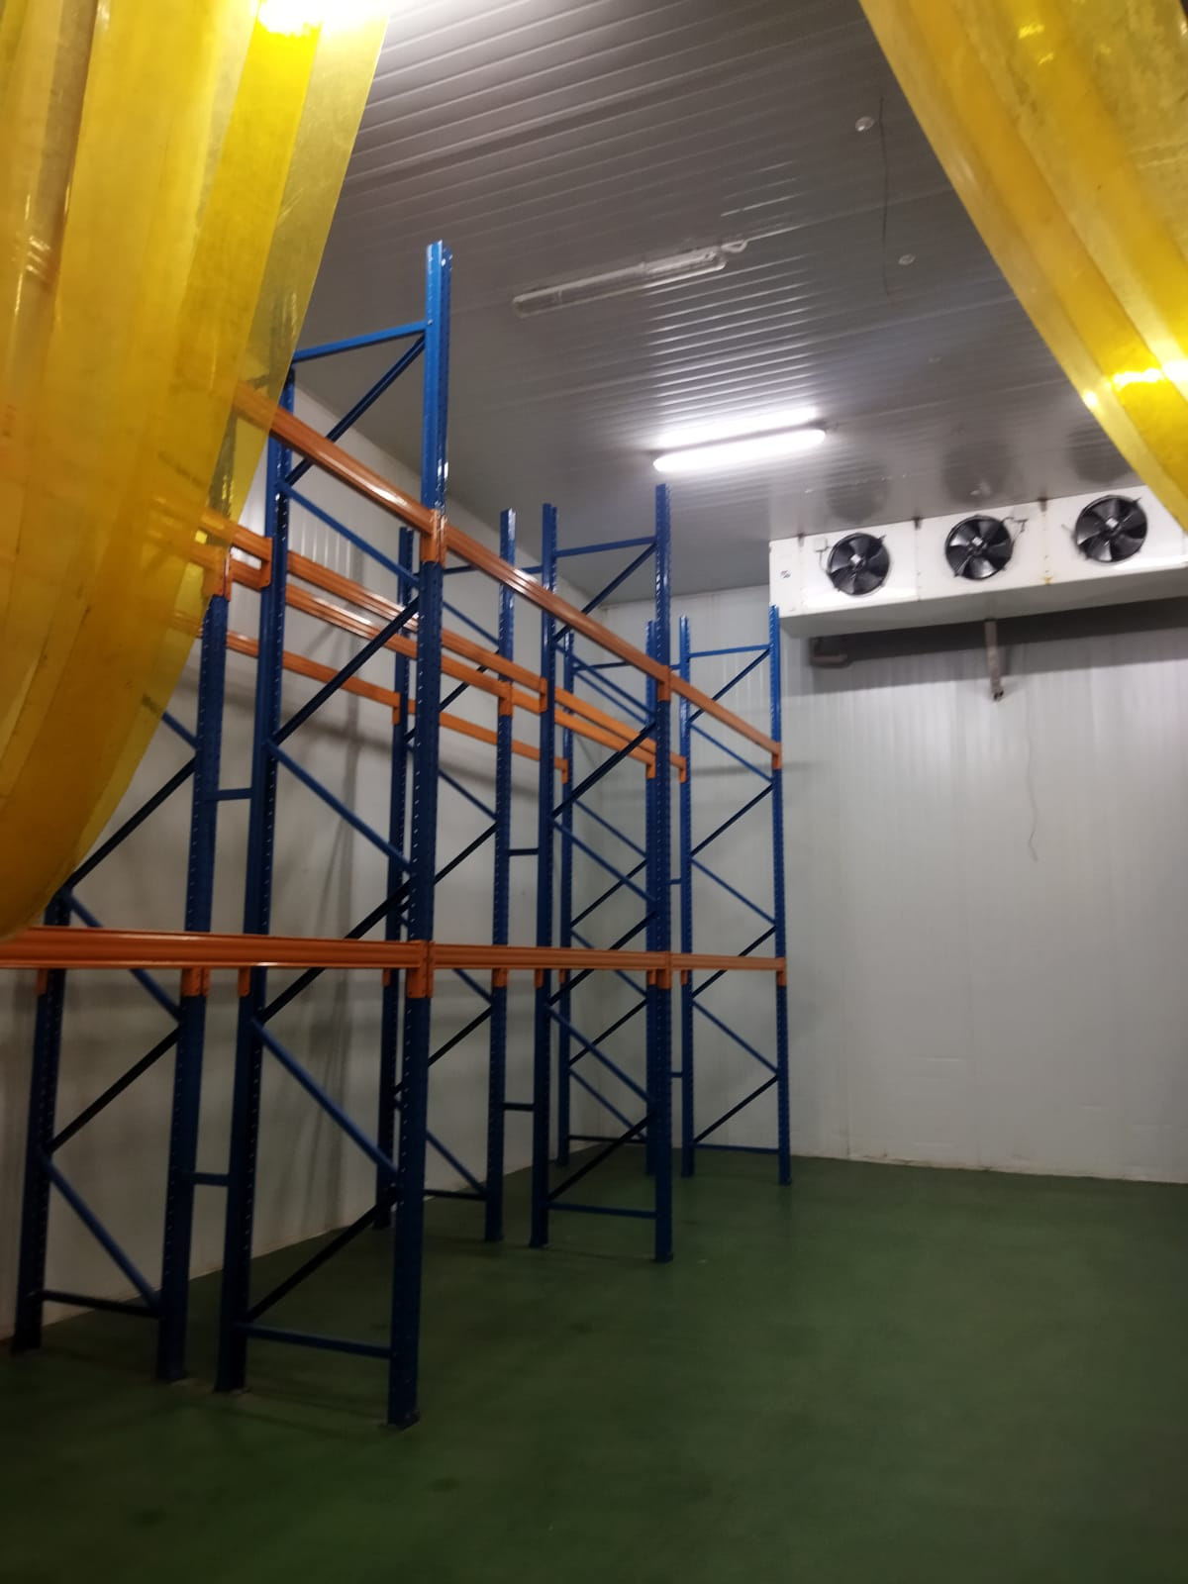
Jenis storage
Container Yard
Kegiatan Stripping/Stuffing
Warehouse
Cold Storage

Slide 6
Fungsi penumpukan di pelabuhan
Untuk mengurangi risiko terjadinya ketidak-seimbangan arus barang antara B/M di kapal dengan angkutan darat.
Untuk melakukan pemeriksaan bea & cukai, pengumpulan pajak impor dan prosedur administrasi lainnya.
Untuk memberikan jaminan terhadap risiko keterlambatan kapal dan barang-barang (disebabkan : cuaca buruk, mesin rusak, perselisihan buruh dan adanya kongesti di pelabuhan).
Dapat digunakan untuk konsolidasi barang (memungkinkan untuk : meneliti barang/ kemasan sebelum dikapalkan, modifikasi rencana muat, pengelompokan muatan dsb).

Slide 7
perencanaan
INFORMASI UNTUK PERENCANAAN | INFORMASI UNTUK ESTIMASI PERMINTAAN RUANG PENUMPUKAN
Jumlah barang yang akan dibongkar. Berapa banyak yang memerlukan storageTipe muatan dan ruang penumpukkan yang dibutuhkan. Berapa banyak ruang penumpukan yang akan disediakan Berapa lama barang-barang muatan akan tinggal di lokasi penumpukkan. Apakah ada syarat khusus dari pemilik barang | Jumlah dan tipe muatan yang akan dimuat dan/atau dibongkar. Bagaimana proporsi muatan yang akan melalui indirect route. Tipe storage yang mungkin diperlukan oleh consignment cargo. Secara kasar berapa banyak ruang penumpukan yang akan dipakai oleh consignment cargo.

Slide 8
FAKTOR-FAKTOR YANG MEMPENGARUHI
Route yang dilalui muatan | Tipe Storage
Sifat-sifat muatan Kebutuhan shipper atau receiver Kebutuhan-kebutuhan operasional | Komoditi Packaging Lamanya waktu muatan tinggal di storage Kebutuhan akan perlindungan dari cuaca Pencegahan-pencegahan khusus (keamanan, bahaya pencemaran dsb)

Slide 9
Pengawasan operasi
Mengendalikan Kegiatan Penumpukkan :
Menyiapkan area penumpukkan
Mengalokasikan buruh dan peralatan
Mencatat lokasi-lokasi penumpukkan
Hal-hal Yang Harus Diperhatikan :
Pemanfaatan optimal ruang penumpukkan ;
Pencatatan pergerakan keluar/masuk barang-barang
Mengatur waktu muatan di dalam ruang penumpukan
Persiapan rencana cadangan.

Slide 10
Konsekuensi lemahnya pengawasan
Lamanya waktu untuk mencari lokasi barang muatan ditumpuk diarea penumpukkan ;
Pola aliran penggunaan peralatan yang buruk
Rendahnya tingkat pemakaian (utilisasi) buruh dan peralatan
Terjadi kongesti di dalam area penumpukkan
Tambahnya pekerjaan handling barang, kerana buruknya lokasi penumpukkan
Memperlambat penyerahan barang ke jaringan transportasi local
Tingginya risiko barang-barang rusak/ hilang

Slide 11
Langkah-langkah operasi penumpukan
Barang-barang makanan harus dipisahkan dan berjarak cukup jauh dari barang/bahan kimia
Barang-barang berharga termasuk muatan pos harus disimpan dalam locker
Satu jenis muatan berada dalam satu blok penumpukkan yang sama, jika dalam satu blok terdapat beberapa jenis muatan, harus diberi pembatas (markah).
Ketinggian susunan penumpukkan tidak melebihi batas yang diijinkan.
Jarak antara blok harus cukup leluasa untuk pergerakan forklift (peralatan stacking).
Muatan bag dan bales serta karton agar menggunakan pallet sebagai alas
Dalam melaksanakan penyusunan, standa/ symbol barang (marking of goods) menghadap keluar sehingga dapat dilihat dengan jelas.

Slide 12
Terima kasih

